Slide 1
AzureML로 시작하는
Machine Learning
Microsoft Student Partner
KAIST 정태영

Slide 2
Session
Session 1 : Introduction to Introduction to ML
머신러닝의 기초의 기초에 대해 배웁니다.
Session 2 : Azure Machine Learning 맛보기
Azure ML studio를 통해 붓꽃을 분류하는
머신 러닝 프로그램을 만들어봅니다.

Slide 3
Azure ML?
Microsoft에서 제공하는 ML 솔루션 클라우드
드래그&드롭
Supervised / Unsupervised Learning 지원

Slide 4
예제 실습
붓꽃의 특성값을 이용해 종 분류하기
데이터의 구성은 다음과 같음
1) 꽃받침의 길이
2) 꽃받침의 너비
3) 꽃잎의 길이
4) 꽃잎의 너비

Slide 5
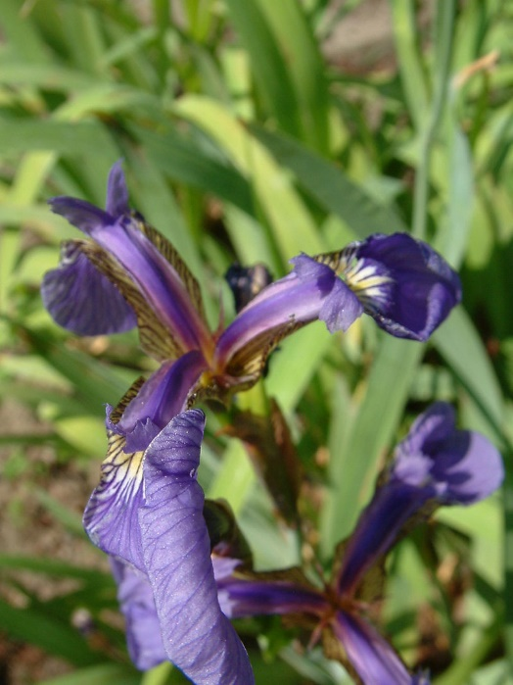
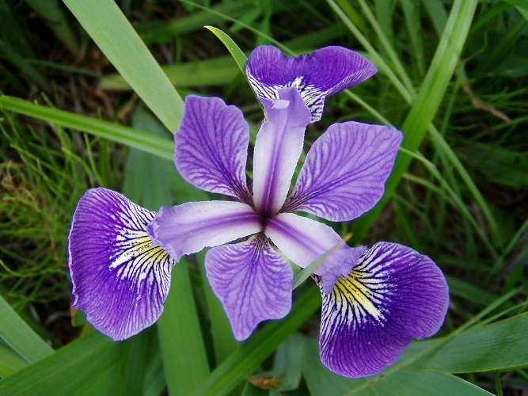
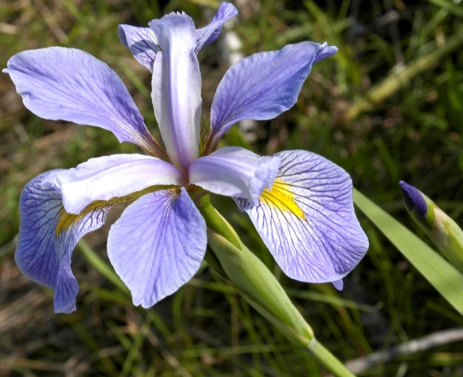
예제 실습
Iris setosa
Iris versicolor
Iris virginica

Slide 6
Step 1 : 접속
Azureml.com 접속
8-hour trial

Slide 7
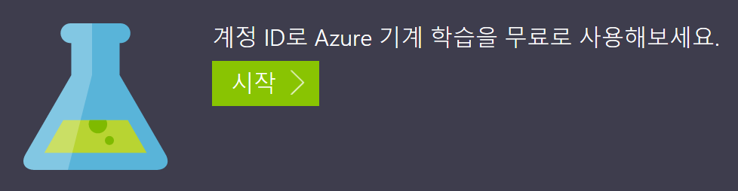
Step 1 : 접속
Azureml.com 접속
8-hour trial

Slide 8
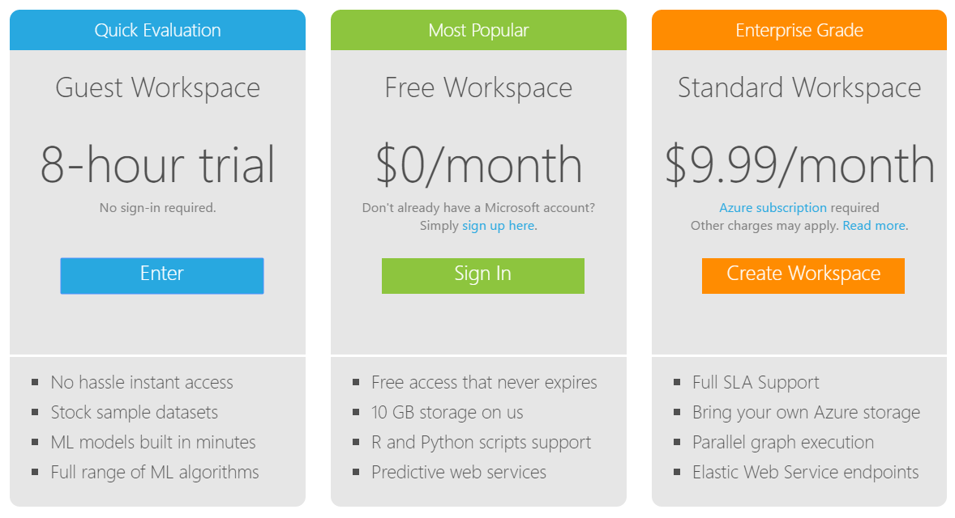
Step 1 : 접속
Azureml.com 접속
8-hour trial

Slide 9
Step 2 : 실험 생성
왼쪽 아래의 + new 버튼 클릭
Blank Experiment

Slide 10
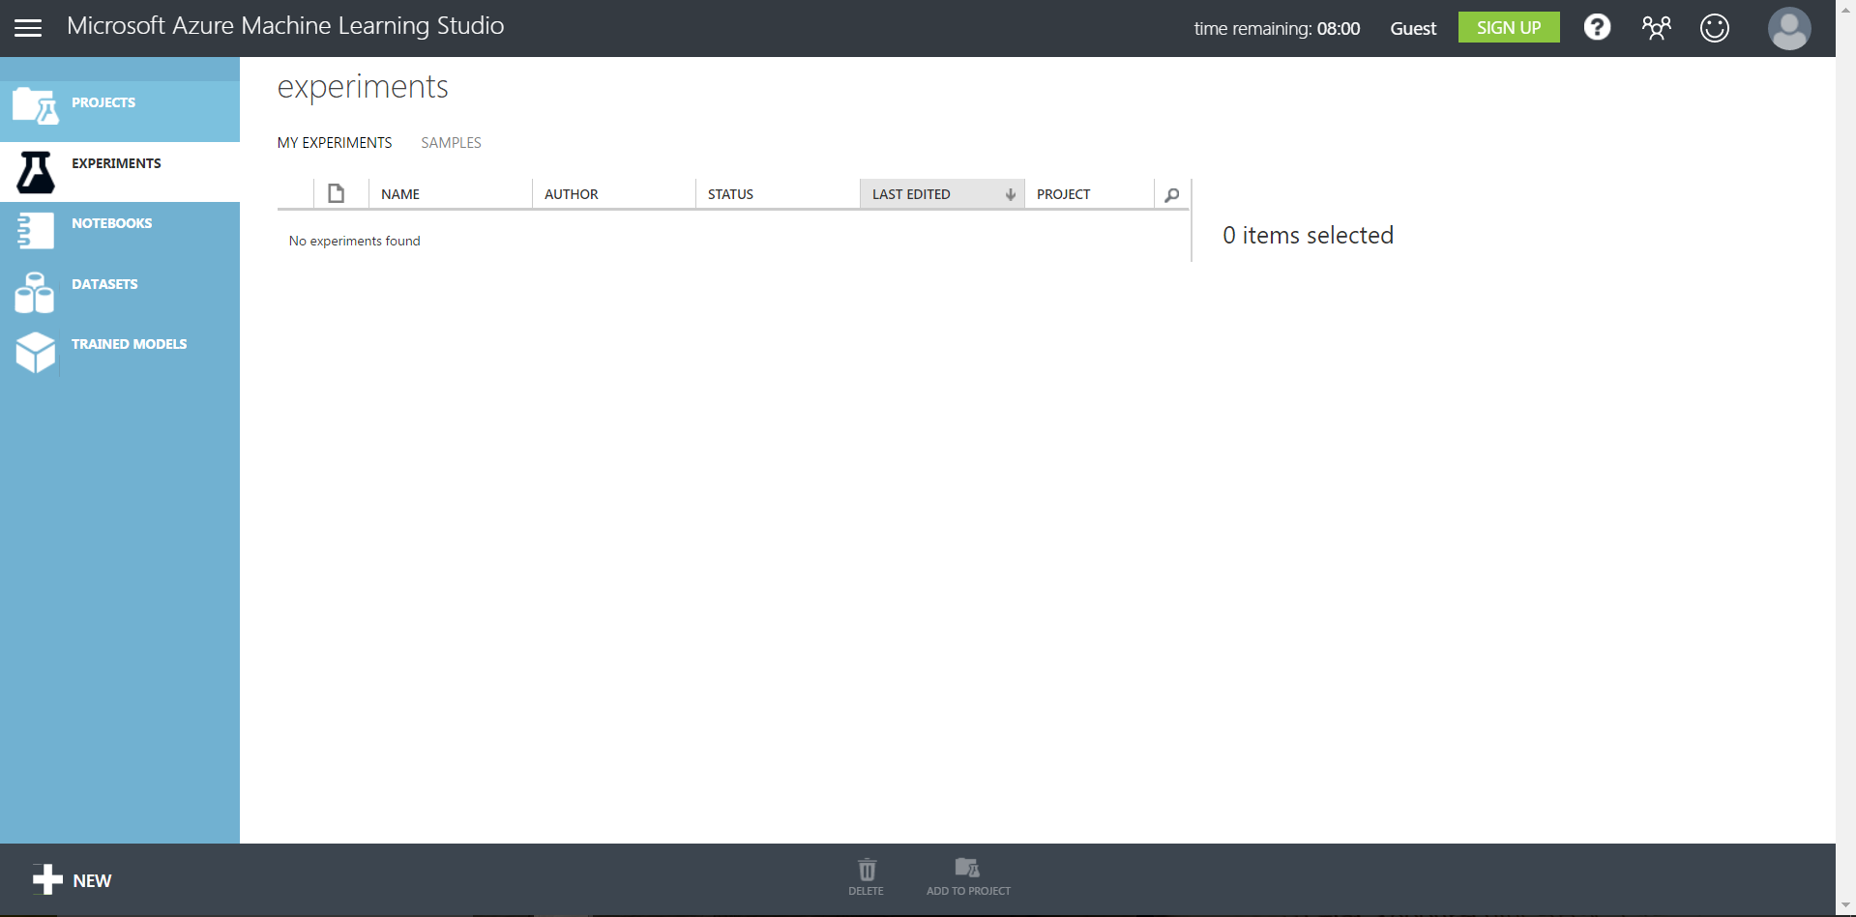
Step 2 : 실험 생성

Slide 11
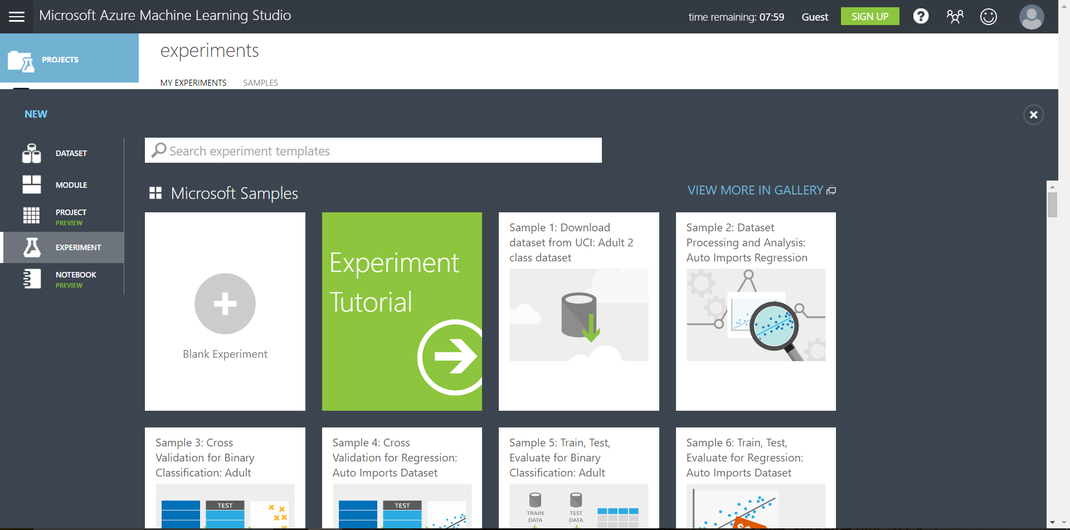
Step 2 : 실험 생성

Slide 12
Step 3 : 데이터 로딩
왼쪽의 Data Input and Output에서
Import data 모듈 드래그
Data source : Web URL via HTTP
URL : http://mlr.cs.umass.edu/ml/machine-learning- databases/iris/iris.data

Slide 13
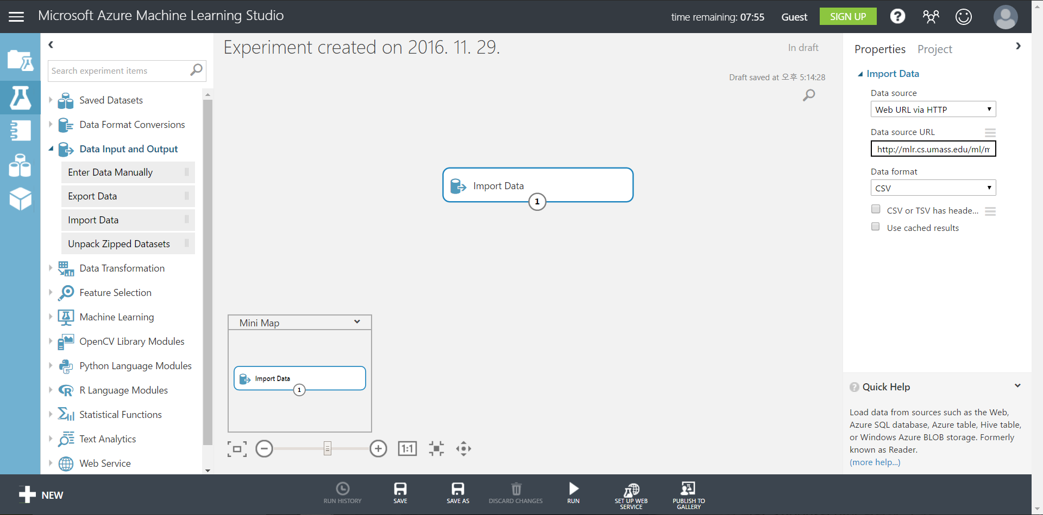
Step 3 : 데이터 로딩

Slide 14
Step 4 : 데이터 전처리
왼쪽의 Data Transformation / Manipulation에서
Clean Missing Data, Edit Metadata 모듈 드래그
Edit Metadata의 Launch column selector를 클릭한 후 All columns, All labels 선택
New column names : f1,f2,f3,f4,label

Slide 15
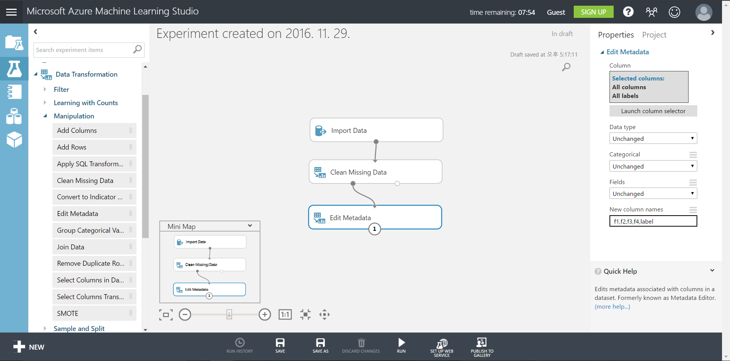
Step 4 : 데이터 전처리

Slide 16
Step 5 : Train/Test 나누기
왼쪽의 Data Transformation / Sample and Split에서 Split data 모듈 드래그
Fraction 0.8으로 설정

Slide 17
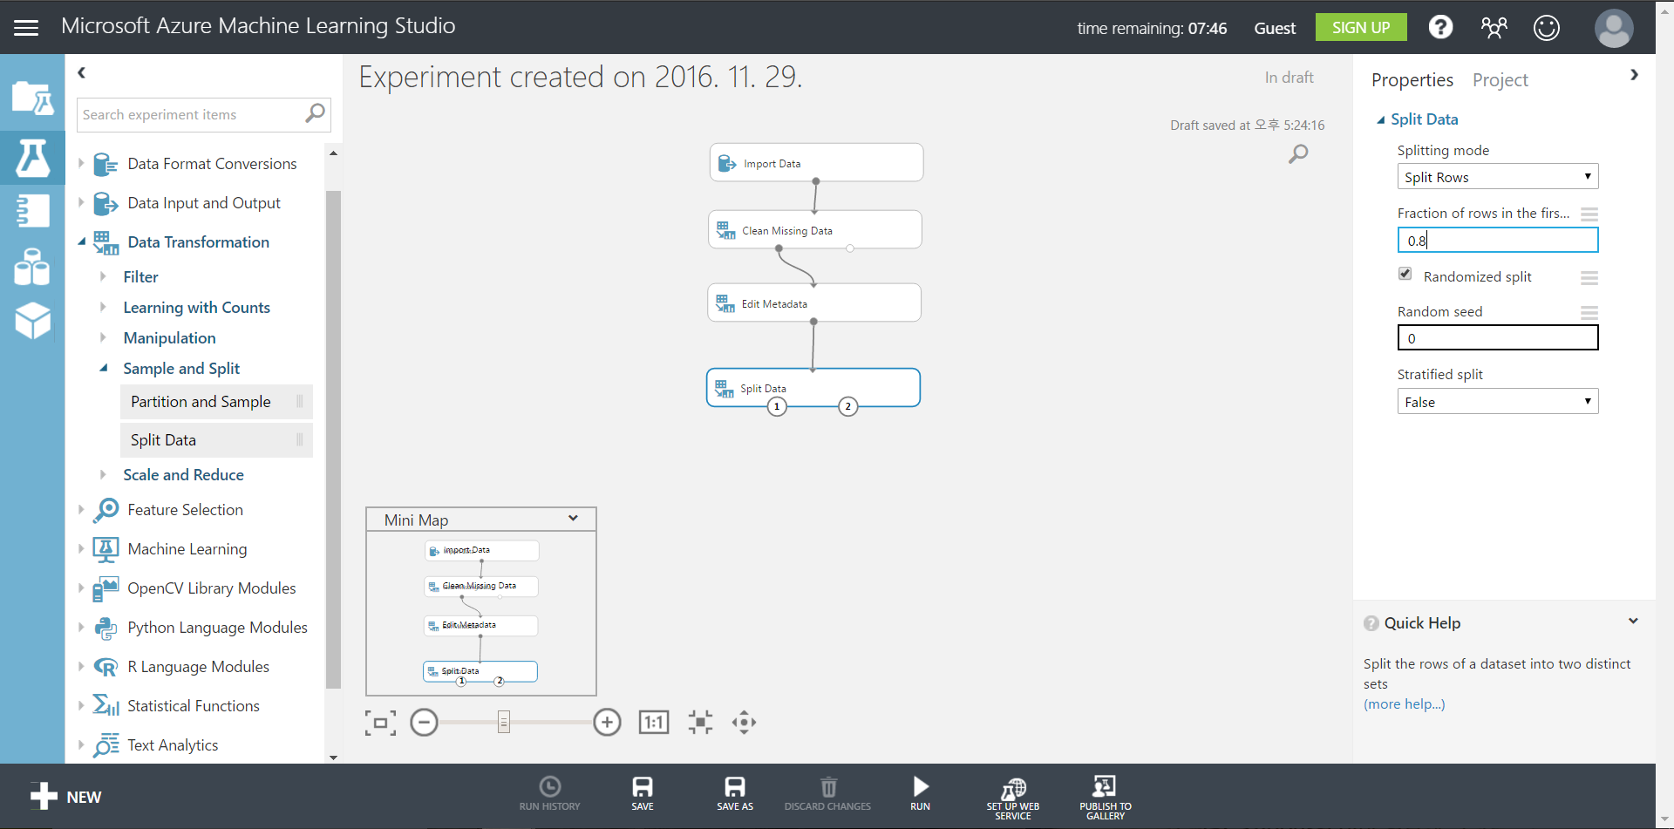
Step 5 : Train/Test 나누기

Slide 18
Step 6 : Model 생성
왼쪽의 Machine Learning / Train에서 Train Model 모듈 드래그, Machine Learning / Initialize Model / Classification에서 Multiclass Logistic Regression 모듈 드래그 후 연결

Slide 19
Step 6 : Model 생성
왼쪽의 Machine Learning / Train에서 Train Model 모듈 드래그, Machine Learning / Initialize Model / Classification에서 Multiclass Logistic Regression 모듈 드래그 후 연결
Train Model의 launch column selector를 누르고 column names에 label 입력

Slide 20
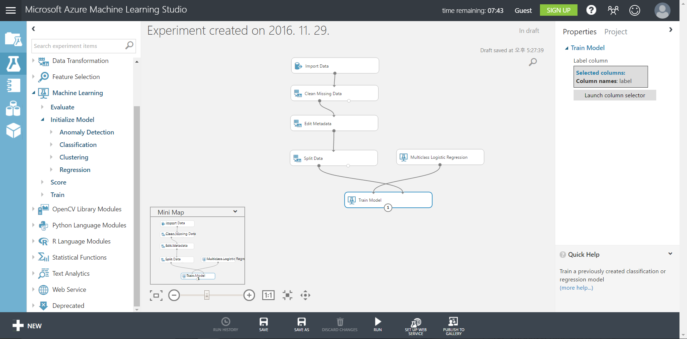
Step 6 : Model 생성

Slide 21
Step 7 : Model 평가
왼쪽의 Machine Learning / Score 에서 Score Model 모듈 드래그, Machine Learning / Evaluate에서 Evaluate Model 모듈 드래그 후 연결
Train Model의 launch column selector를 누르고 column names에 label 입력

Slide 22
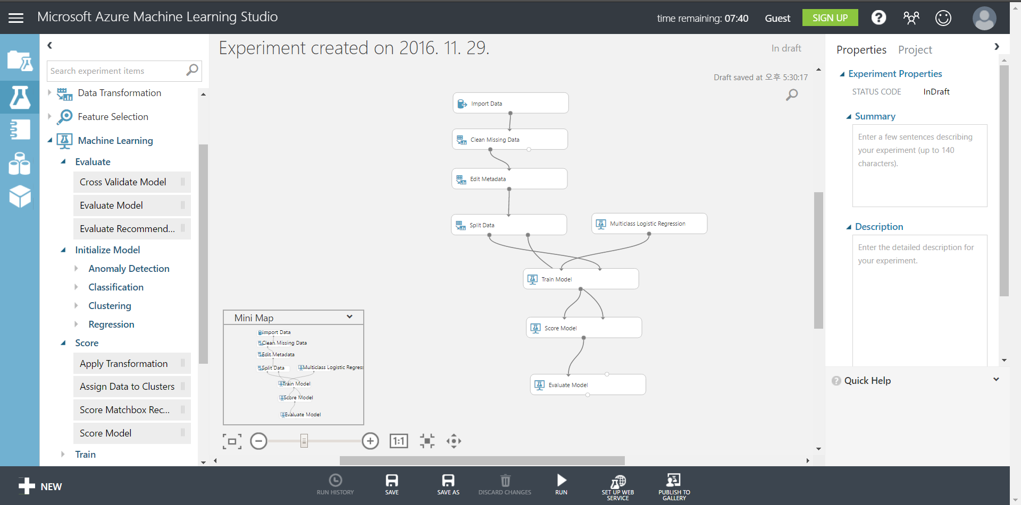
Step 7 : Model 평가

Slide 23
Step 8 : 실행
오른쪽 하단의 RUN 클릭
작업이 완료되면 Evaluate Model을 오른쪽 클릭,
Evaluation results/Visualize 옵션 클릭

Slide 24
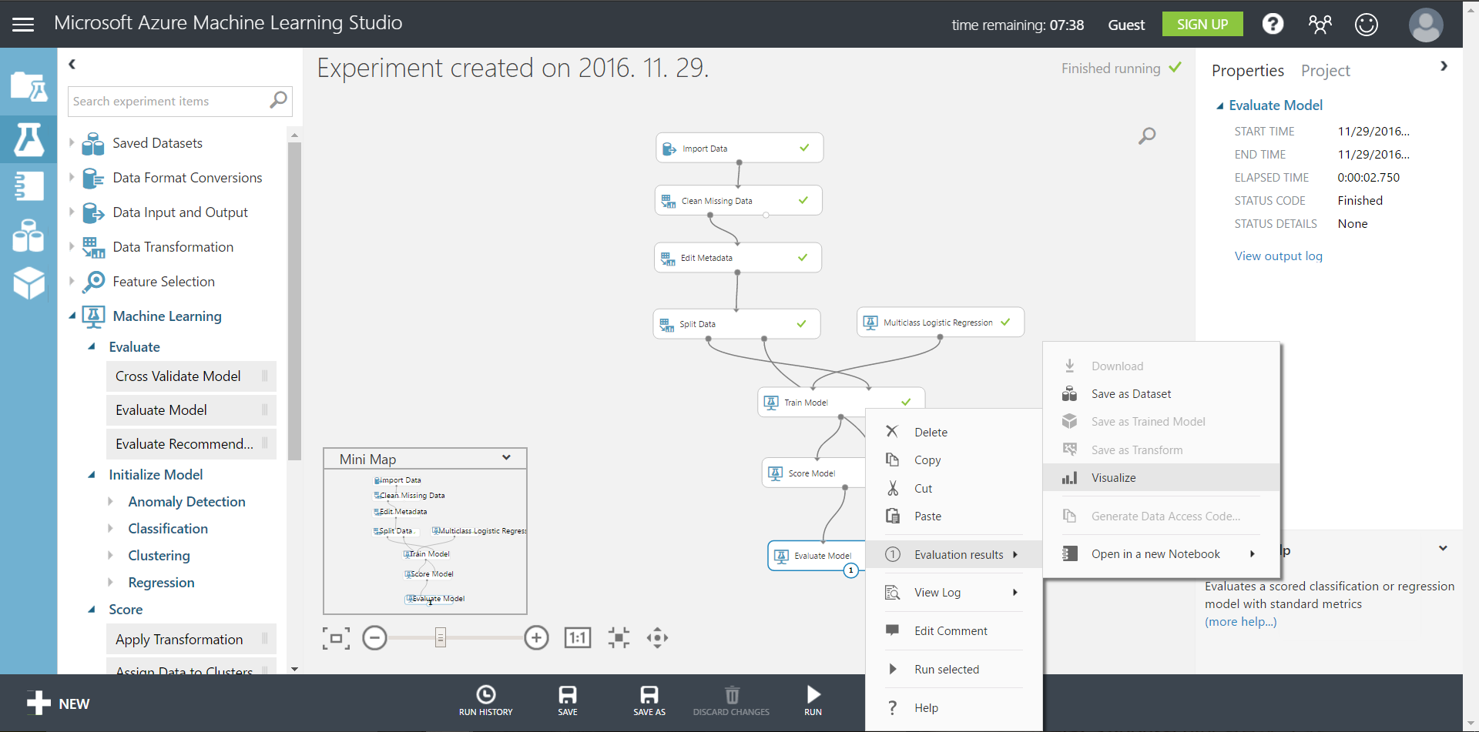
Step 8 : 실행

Slide 25
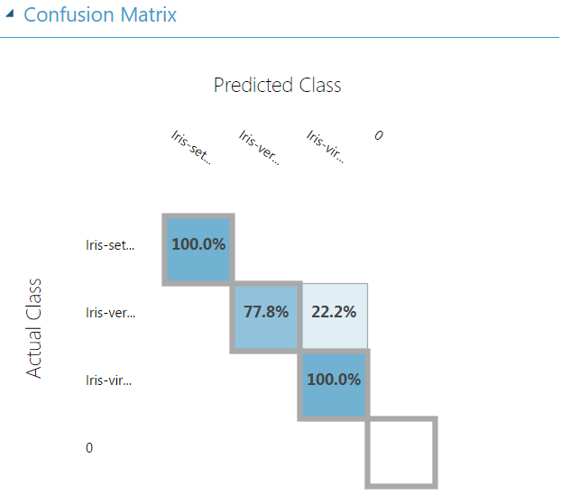
Step 8 : 실행

Slide 26
감사합니다

